Slide 1
Развитие речи детей в семье
Консультация для родителей
Создал и провел воспитатель первой категории: Степанова Н.В. .

Slide 2
Своевременное и полноценное формирование речи в дошкольном детстве - одно из основных условий нормального развития ребенка и в дальнейшем его успешного обучения в школе. Любая задержка и любое нарушение в ходе развития речи ребенка отражаются на его поведении, а также на его деятельности в различных ее формах. Многие недостатки выявляются в школе, тормозя процесс обучения, так как именно они являются причинами дисграфии и дислексии.

Slide 3
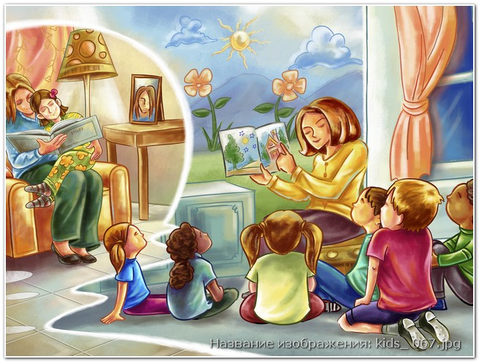
Участие семьи в речевом развитии начинается с момента прихода ребенка в детский сад. Роль семьи в речевом развитии ребенка значима; что все усилия воспитателей без помощи родителей недостаточны, а иногда и вовсе безрезультатны.

Slide 4
Для правильного и эффективного воздействия на формирование речи своего ребенка родителям необходимо учесть следующие моменты:
Следует реально оценить состояние здоровья ребенка.
В последние годы резко увеличилось количество детей с различными отклонениями в развитии головного мозга, а при этом одной из первых страдает речь.

Slide 5
Если родителей что-то беспокоит в речевом развитии ребенка, не надо бояться обращаться за консультацией к специалистам.
Обследование ребенка специалистами-логопедами проводится в основном тогда, когда ему исполняется 5 лет. Потому что становление речи завершается примерно к 5 годам.

Slide 6
Нельзя сводить проблему формирования речи к обучению грамоте (освоению навыков чтения и письма) т. к. развитие речи сложный процесс, в котором освоение письменной формы является лишь составной частью.
Развитая речь в понимании многих родителей - это умение читать (и писать - хотя бы печатными буквами) как максимум и умение рассказывать стихи, как минимум.

Slide 7
Необходимо весьма осторожно относиться к раннему введению иностранных языков в жизнь ребенка. Если у него проблемы с родным языком или речь находится в стадии формирования, то не стоит усугублять его проблемы приобщением к другой языковой системе. Почему?
Практически все языки по некоторым своим характеристикам вступают в противоречие друг с другом. Прежде всего, это касается их фонематической стороны: любой язык имеет в своем арсенале звуки, которые характерны только для него, а обучение иностранному языку подразумевает постановку правильного звукопроизношения.

Slide 8
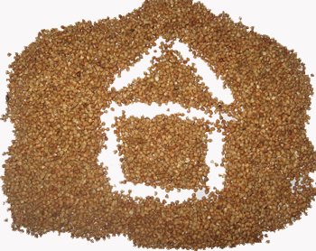
Для развития речи ребенка можно использовать игры:
« Помогаю маме» - перебирать горох, рис, гречку - потренировать свои пальчики.

Slide 9
«Как сказать по-другому?»
Описание игры.
Скажи по-другому! Часы идут... (ходят). Мальчик идет... (шагает). Снег идет... (падает). Поезд идет... (едет, мчится). Весна идет... (наступает). Пароход идет... (плывет).
Закончи предложения. Мальчик пошел... Девочка ушла... Люди вышли... Я пришел... Саша идет медленно, а Вова идет... Можно сказать, что он не идет, а...

Slide 10
«Кто больше слов скажет»
Описание игры.
Взрослый показывает ребенку картинку — например, белочку — и предлагает сказать о ней, какая она, что умеет делать, какая она по характеру, тем самым давая простор для подбора слов разных частей речи и называя не только внешние черты персонажа: белочка рыжая, пушистая, шустрая, быстрая, смелая, сообразительная; она карабкается на сосну, собирает грибы, накалывает их для просушки, запасает шишки, чтобы на зиму были орехи.
Аналогично дается задание и про других зверят: зайчик — маленький, пушистый, пугливый, дрожит от страха; мышонок — с длинным хвостом, любопытный.

Slide 11
«Громко — шепотом»
Описание игры.
Взрослый говорит, что в гости к котенку прилетела оса. Сначала можно произнести фразу вместе: «Са-са-са — прилетела к нам оса». Затем эта рифмовка повторяется громко — тихо — шепотом (вместе со взрослым и индивидуально):
— Су-су-су — кот прогнал осу (текст проговаривается быстро и медленно).
Предложите ребенку закончить фразу самостоятельно: са-са-са... (там летит оса), су-су-су... (я боюсь осу).

Slide 12
«Найди первый звук»
Цель. Развивать навыки звукового анализа, учиться чётко выделять в слове первый звук.
Описание игры.
Взрослый предлагает ребенку назвать все игрушки и покатать в машине тех зверят, название которых начинается со звука «с» (слон, собака). Если ребенок называет слово, в котором нет звука «с», то взрослый произносит это слово, выделяя каждый звук, например, кооошшшкааа.
Развитый речевой слух дает возможность детям различать повышение и понижение громкости голоса, замедление и убыстрение темпа речи взрослых и сверстников. Причем такие упражнения можно проводить параллельно с подбором звуков в словах и фразах.

Slide 13
ПОМНИТЕ!
Речь не передается по наследству, малыш перенимает опыт речевого общения у окружающих его взрослых (и прежде всего родителей), т.е. овладение речью находится в прямой зависимости от окружающей ребенка речевой среды. Поэтому так важно, чтобы дома он слышал правильную, грамотную речь.
Важной стороной речевого развития является правильное произношение звуков. Ошибки в произношении – основа многих школьных трудностей. Кроме того, дети с нечеткой речью не уверены в себе, неохотно вступают в общение со сверстниками и взрослыми.
Ребенок 5 лет должен правильно произносить все звуки. Если это не так, не теряйте времени. Не надейтесь на то, что речевые недостатки исчезнут сами собой. Самое лучшее – обратиться за помощью к логопеду.
Не забывайте, что решающее значение для развития разговорной речи дошкольника имеет его общение с вами.

Slide 14
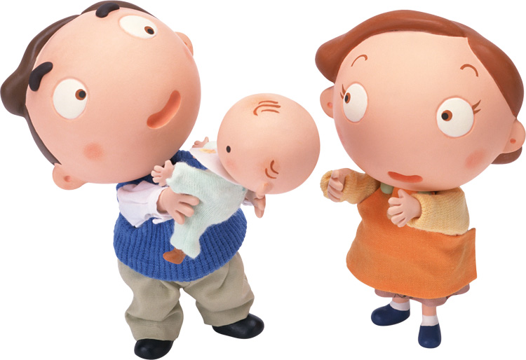
Желаем удачи!

